Slide 1



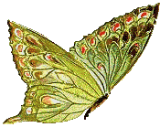
TRƯỜNG TIỂU HỌC HÒA NGHĨA
CHÀO MỪNG QUÝ THẦY CÔ
VỀ DỰ GIỜ THĂM LỚP
Môn Tiếng Việt lớp 3
BÀI 10: QUẢ HỒNG CỦA THỎ CON
Giáo viên: Bùi Thanh Vân
Lớp: 3E

Slide 2
TIẾT 2

Slide 3

Trả lời câu hỏi
?
Khi nhìn thấy cây hồng có quả xanh, thỏ con đã nghĩ gì và làm gì?
1
Khi nhìn thấy cây hồng có quả xanh, thỏ con đã nghĩ chờ hồng chín, và thưởng thức vị ngọt lịm của nó và đã chăm chỉ tưới nước cho cây.
2
Chuyện gì xảy ra khi thỏ đợi quả hồng rụng xuống?
Khi thỏ đứng đợi quả hồng rụng xuống thì có đàn chim bay đến định ăn quả hồng.

Slide 4
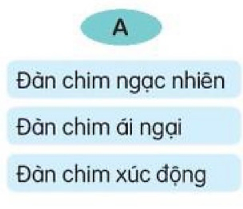
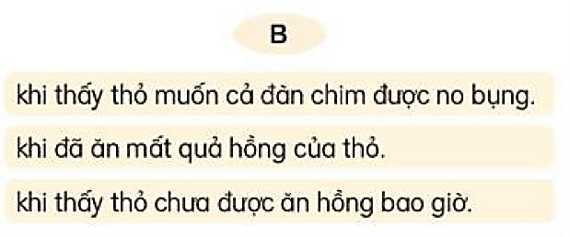
Vì sao thỏ hốt hoảng ngăn đàn chim ăn hồng? Sau đó lại đồng ý?
3
Vì thỏ đang rất thèm quả hồng, nhưng khi đàn chim cầu khẩn vì rất đói thì thỏ lại đồng ý .
Kết hợp ý ở cột A với ý ở cột B sao cho phù hợp với nội dung bài đọc.
4

Slide 5
Câu chuyện trên nói lên điều gì?
5
Câu chuyện muốn nói, nếu yêu thương mọi người chúng ta sẽ nhận được lại yêu thương.

Slide 6
Nội dung:
Nếu dành yêu thương, dành điều tốt đẹp cho người khác, chúng ta cũng sẽ nhận lại được yêu thương cùng những điều tốt đẹp.

Slide 7
Luyện đọc lại

Slide 8
4. Ôn chữ viết hoa.
Viết chữ hoa R, S

Slide 9
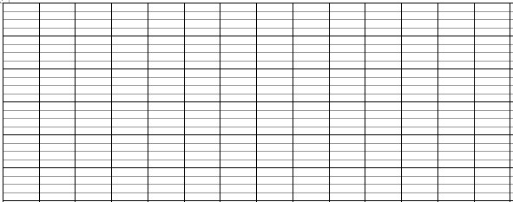
5. Viết câu ứng dụng.
a. Viết tên riêng
Ghềnh Ráng

Slide 10
5. Viết câu ứng dụng.
b. Viết câu ứng dụng
Về thăm Bình Định quê ta
Không quên Ghềnh Ráng, Tiên Sa hữu tình

Slide 11
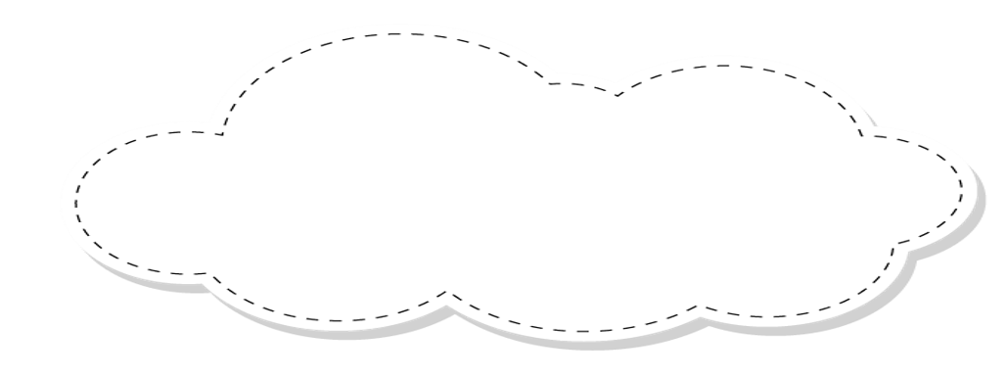
CỦNG CỐ, DẶN DÒ

